Slide 1
SISTEMAS OPERATIVOS MOBILES Y EMBEBIDOS
DEFENSA HITO 2
Nombre Completo: Univ. Ricardo David La Madrid Alarcón
Asignatura: SISTEMAS OPERATIVOS MOBILES Y EMBEBIDOS
Carrera: INGENIERÍA DE SISTEMAS
Paralelo: SOME (1)
Docente: Lic. William R. Barra Paredes

Slide 2

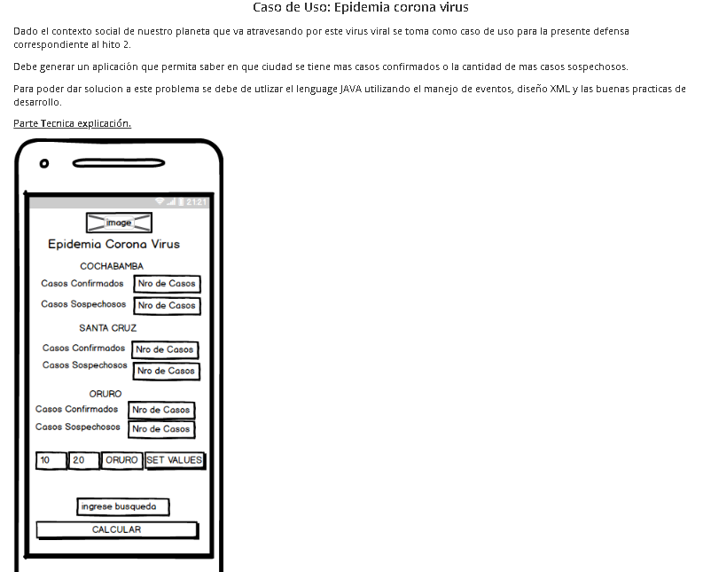
DEFENSA

Slide 3
PARTE I
<LinearLayout xmlns:android="http://schemas.android.com/apk/res/android"
xmlns:app="http://schemas.android.com/apk/res-auto"
xmlns:tools="http://schemas.android.com/tools"
android:layout_width="match_parent"
android:layout_height="match_parent"
android:orientation="vertical"
android:background="@drawable/fondo"
tools:context=".MainActivity">
<LinearLayout
android:layout_width="match_parent"
android:layout_height="wrap_content"
android:orientation="vertical"
android:gravity="center">
<ImageView
android:layout_width="100dp"
android:layout_height="100dp"
android:src="@drawable/coronavirus">
</ImageView>
<TextView
android:id="@+id/tv1"
android:layout_width="wrap_content"
android:layout_height="wrap_content"
android:textSize="20sp"
android:textStyle="bold"
android:text="@string/epidemia"/>
<TextView
android:id="@+id/tv2"
android:layout_width="wrap_content"
android:layout_height="wrap_content"
android:textSize="20sp"
android:textStyle="bold"
android:layout_marginBottom="15dp"
android:text="@string/cocha"/>
</LinearLayout>

Slide 4
PARTE I
<LinearLayout
android:layout_width="match_parent"
android:layout_height="wrap_content"
android:orientation="horizontal">
<TextView
android:id="@+id/tv3"
android:layout_width="wrap_content"
android:layout_height="wrap_content"
android:textSize="20sp"
android:textStyle="bold"
android:layout_marginBottom="15dp"
android:text="@string/confirmados" />
<EditText
android:id="@+id/et1"
android:layout_width="match_parent"
android:layout_height="wrap_content"
android:background="@color/colorAccent"
android:hint="@string/nrocasos>
</EditText>
</LinearLayout>
<LinearLayout
android:layout_width="match_parent"
android:layout_height="wrap_content"
android:orientation="horizontal">
<TextView
android:id="@+id/tv4"
android:layout_width="wrap_content"
android:layout_height="wrap_content"
android:textSize="20sp""
android:layout_marginBottom="15dp"
android:text="@string/sospechosos"/>
<EditText
android:id="@+id/et2"
android:layout_width="match_parent"
android:layout_height="wrap_content"
android:background="@color/colorAccent"
android:hint="@string/nrocasos">
</EditText>

Slide 5
PARTE I
</LinearLayout>
<LinearLayout
android:layout_width="match_parent"
android:layout_height="wrap_content"
android:orientation="horizontal"
android:gravity="center">
<TextView
android:id="@+id/tv5"
android:layout_width="wrap_content"
android:layout_height="wrap_content"
android:textSize="20sp"
android:textStyle="bold"
android:layout_marginBottom="15dp"
android:text="@string/santa"/>
</LinearLayout>
<LinearLayout
android:layout_width="match_parent"
android:layout_height="wrap_content"
android:orientation="horizontal">
<TextView
android:id="@+id/tv7"
android:layout_width="wrap_content"
android:layout_height="wrap_content"
android:textSize="20sp"
android:textStyle="bold"
android:layout_marginBottom="15dp"
android:tex
t="@string/confirmados"/>
<EditText
android:id="@+id/et3"
android:layout_width="match_parent"
android:layout_height="wrap_content"
android:layout_marginBottom="5dp"
android:background="@color/colorAccent"
android:hint="@string/nrocasos"
>
</EditText>

Slide 6
PARTE I
</LinearLayout>
<LinearLayout
android:layout_width="match_parent"
android:layout_height="wrap_content"
android:orientation="horizontal">
<TextView
android:id="@+id/tv8"
android:layout_width="wrap_content"
android:layout_height="wrap_content"
android:textSize="20sp"
android:textStyle="bold"
android:layout_marginBottom="15dp"
android:text="@string/sospechosos"/>
<EditText
android:id="@+id/et4"
android:layout_width="match_parent"
android:layout_height="wrap_content"
android:layout_marginBottom="5dp"
android:background="@color/colorAccent"
android:hint="@string/nrocasos">
</EditText>
</LinearLayout>
<LinearLayout
android:layout_width="match_parent"
android:layout_height="wrap_content"
android:orientation="horizontal"
android:gravity="center">
<TextView
android:id="@+id/tv6"
android:layout_width="wrap_content"
android:layout_height="wrap_content"
android:textSize="20sp"
android:textStyle="bold"
android:layout_marginBottom="15dp"
android:text="@string/oruro"
/>

Slide 7
PARTE I
</LinearLayout>
<LinearLayout
android:layout_width="match_parent"
android:layout_height="wrap_content"
android:orientation="horizontal">
<TextView
android:id="@+id/tv9"
android:layout_width="wrap_content"
android:layout_height="wrap_content"
android:textSize="20sp"
android:textStyle="bold"
android:layout_marginBottom="15dp"
android:text="@string/confirmados"/>
<EditText
android:id="@+id/et5"
android:layout_width="match_parent"
android:layout_height="wrap_content"
android:layout_marginBottom="5dp"
android:background="@color/colorAccent"
android:hint="@string/nrocasos">
</EditText>
</LinearLayout>
<LinearLayout
android:layout_width="match_parent"
android:layout_height="wrap_content"
android:orientation="horizontal">
<TextView
android:id="@+id/tv10"
android:layout_width="wrap_content"
android:layout_height="wrap_content"
android:textSize="20sp"
android:textStyle="bold"
android:layout_marginBottom="15dp"
android:text="@string/sospechosos"/>
<EditText
android:id="@+id/et6"
android:layout_width="match_parent"
android:layout_height="wrap_content"

Slide 8
PARTE I
android:layout_marginBottom="5dp"
android:background="@color/colorAccent"
android:hint="@string/nrocasos"
>
</EditText>
</LinearLayout>

Slide 9
PARTE II
<LinearLayout
android:layout_width="wrap_content"
android:layout_height="wrap_content"
android:layout_gravity="center"
android:orientation="horizontal">
<EditText
android:id="@+id/et7"
android:layout_width="80dp"
android:layout_height="wrap_content"
android:layout_marginHorizontal="10dp"
android:background="@color/colorAccent">
</EditText>
<EditText
android:id="@+id/et8"
android:layout_width="80dp"
android:layout_height="wrap_content"
android:layout_marginHorizontal="10dp"
android:background="@color/colorAccent">
</EditText>
<EditText
android:id="@+id/et9"
android:layout_width="80dp"
android:layout_height="wrap_content"
android:layout_marginHorizontal="10dp"
android:background="@color/colorAccent">
</EditText>
<Button
android:id="@+id/btSet"
android:layout_width="80dp"
android:layout_height="wrap_content"
android:text="@string/set">
</Button>
</LinearLayout>
<LinearLayout
android:layout_width="match_parent"
android:layout_height="wrap_content"
android:orientation="vertical"
android:gravity="center">

Slide 10
PARTE II
<EditText
android:id="@+id/et10"
android:layout_width="150dp"
android:layout_height="wrap_content"
android:background="@color/colorAccent"
android:hint="@string/busqueda">
</EditText>
<Button
android:id="@+id/btCalcular"
android:layout_width="150dp"
android:layout_height="wrap_content"
android:text="@string/calc">
</Button>
<TextView
android:id="@+id/tv11"
android:layout_width="wrap_content"
android:layout_height="wrap_content"
android:textSize="20sp"
android:textStyle="bold"
android:layout_marginBottom="15dp"
android:text="@string/respuesta"
/>
</LinearLayout>
</LinearLayout>

Slide 11
Rellenar los números de casos de cada departamento con el botón set valúes
if (n3.equals("Cochabamba")||n3.equals("cochabamba"))
{
c1 = n1;
et1.setText(et7.getText());
c2 = n2;
et2.setText(et8.getText());
}
else if (n3.equals("Santa Cruz")||n3.equals("santa cruz"))
{
s1 = n1;
et3.setText(et7.getText());
s2 = n2;
et4.setText(et8.getText());
}

Slide 12
Rellenar los números de casos de cada departamento con el botón set valúes
else if (n3.equals("Oruro")||n3.equals(“oruro"))
{
o1 = n1;
et5.setText(et7.getText());
o2 = n2;
et6.setText(et8.getText());
}

Slide 13
Calcular que departamento tiene mas casos confirmados o sospechosos
if (n1.equals("Confirmados")||n1.equals("confirmados"))
{
if (Integer.parseInt(c1)>Integer.parseInt(s1)&& Integer.parseInt(c1)>Integer.parseInt(o1))
{
tv10.setText("Cochabamba");
}
else if (Integer.parseInt(s1)>Integer.parseInt(c1)&& Integer.parseInt(s1)>Integer.parseInt(o1))
{
tv10.setText("Santa Cruz");
}
else if (Integer.parseInt(s1)>Integer.parseInt(c1)&& Integer.parseInt(s1)<Integer.parseInt(o1))
{
tv10.setText("Oruro");
}
}

Slide 14
Calcular que departamento tiene mas casos confirmados o sospechosos
else if (n1.equals("Sospechosos")||n1.equals("sospechosos"))
{
if (Integer.parseInt(c2)>Integer.parseInt(s2)&& Integer.parseInt(c2)>Integer.parseInt(o2))
{
tv10.setText("Cochabamba");
}
else if (Integer.parseInt(s1)>Integer.parseInt(c2)&& Integer.parseInt(s1)>Integer.parseInt(o2))
{
tv10.setText("Santa Cruz");
}
else if (Integer.parseInt(o2)>Integer.parseInt(c2)&& Integer.parseInt(s1)<Integer.parseInt(o2))
{
tv10.setText("Oruro");
}
}

